Slide 1
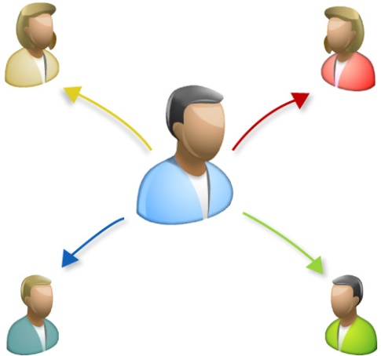
TEORIAS DA COMUNICAÇÃO
TÉCNICO EM MULTIMEIOS DIDÁTICOS prof. André Aparecido da Silva

Slide 2
COMUNICAR
TORNAR COMUM
COMUNICAR
TORNAR COMUM

Slide 3
PROCESSO DE COMUNICAÇÃO
A
B
EMISSOR
RECEPTOR

Slide 4
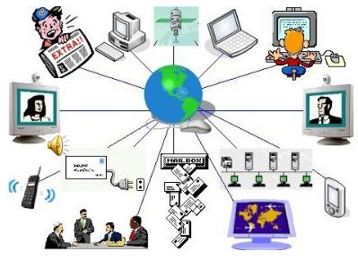
A comunicação sempre teve um papel importante para a evolução da sociedade, porém, a partir dos anos 90, teve maior destaque com a chegada da internet, expansão da telefonia e outros artifícios que dinamizaram, para sempre as comunicações.

Slide 5
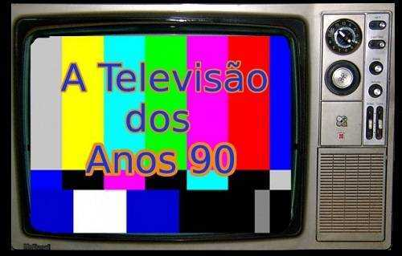
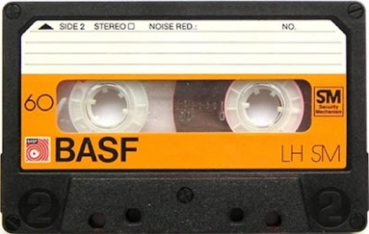
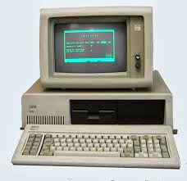
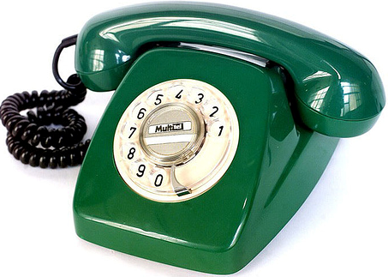

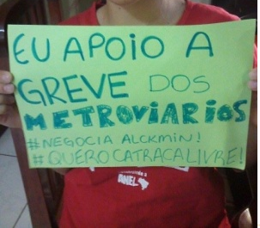
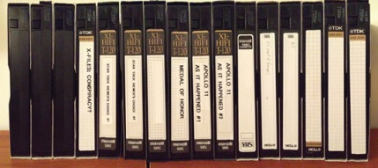
COMUNICAÇÃO NOS ANOS 80 e 90

Slide 6
A comunicação hoje ...

Slide 7
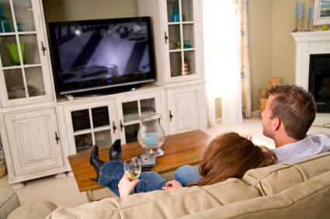
A televisão, por exemplo, é um dos meios que constituem esses processos. Imagine quantas informações chegam até você e a milhões de pessoas pela TV!
Se não fosse pela televisão, você não saberia algumas coisas. Coisas boas e coisas ruins.

Slide 8
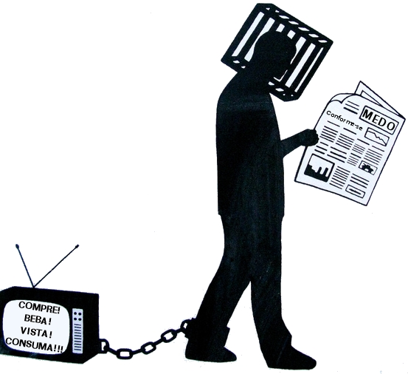
Mas a televisão pode manipular opiniões...

Slide 9
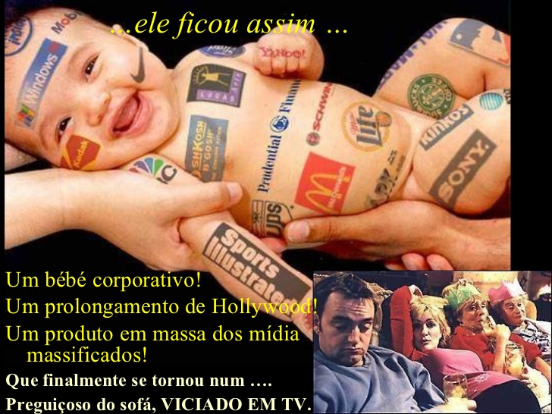
Mas a televisão pode manipular opiniões...

Slide 10
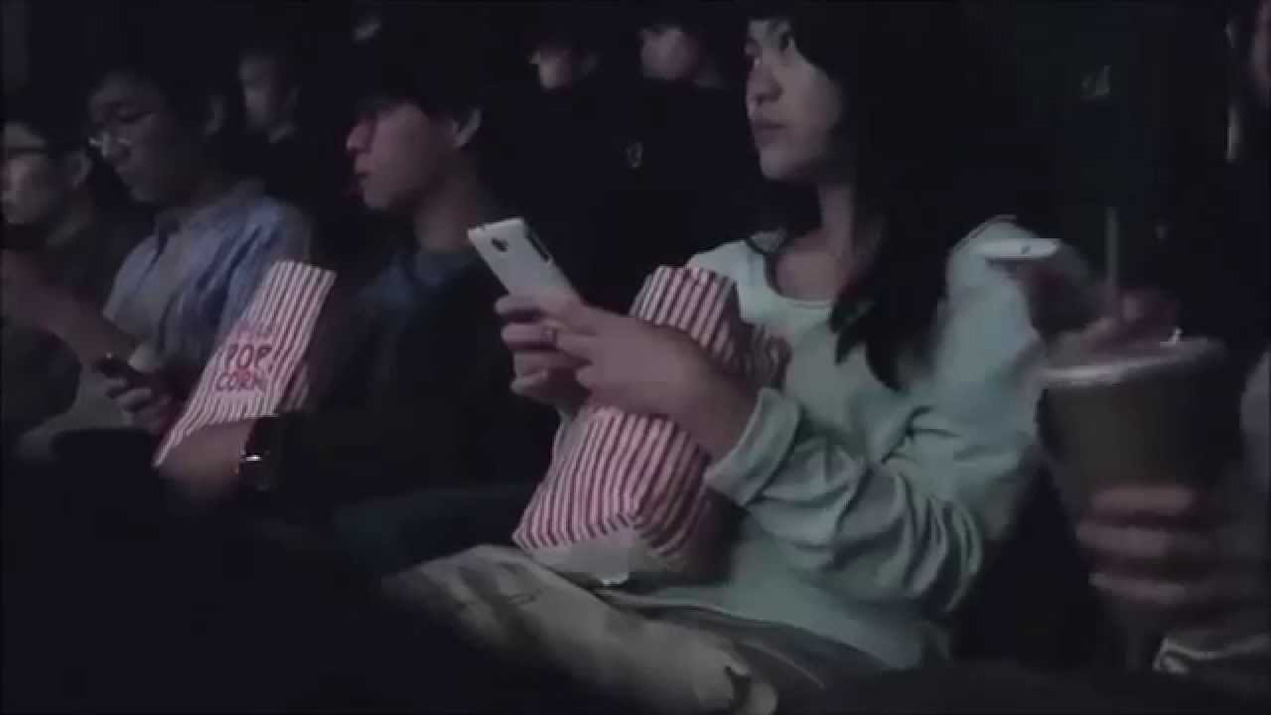
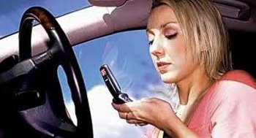

Telefone em todos os lugares

Slide 11
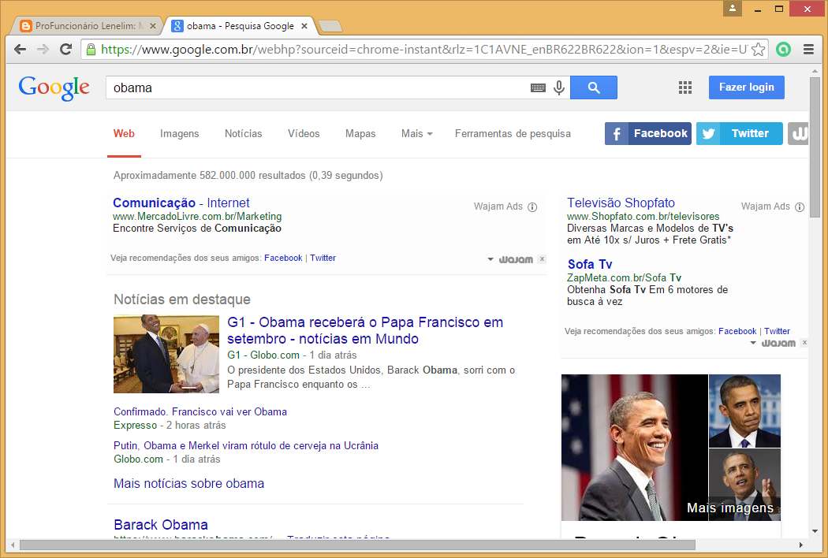
Não só a televisão, pois, sites de busca mostram em alguns casos os resultados de seu interesse

Slide 12
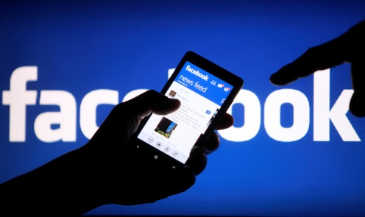
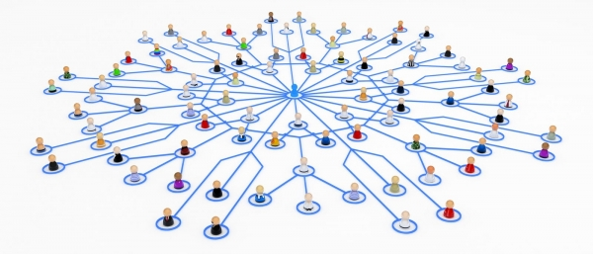

O Facebook e as sociedades em redes...

Slide 13
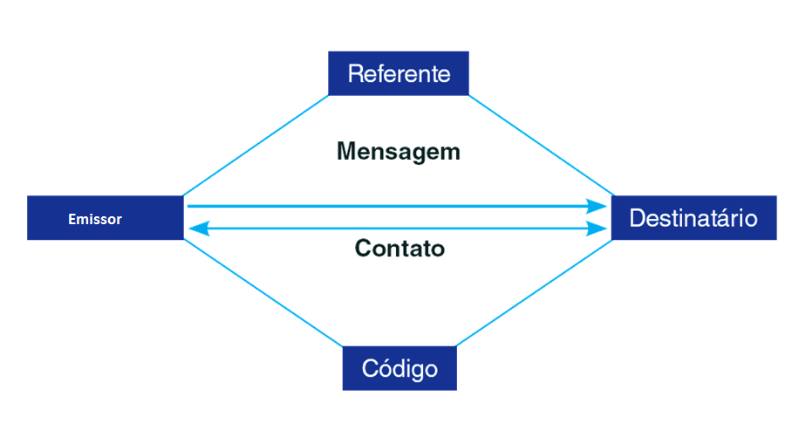
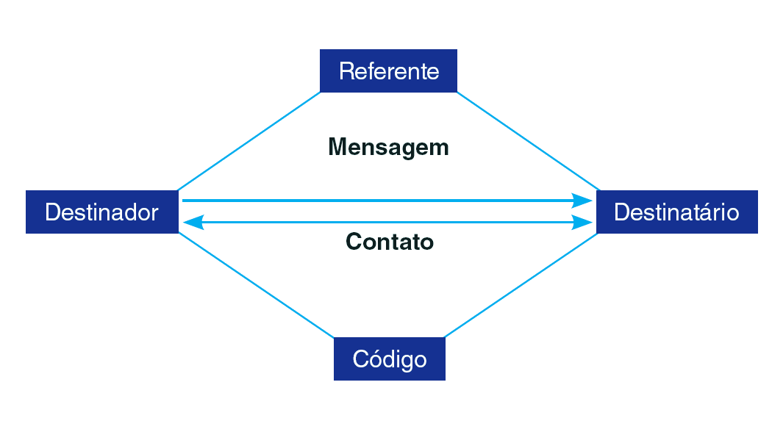
ELEMENTOS DA COMUNICAÇÃO E FUNÇÃO DA LINGUAGEM

Slide 14
A comunicação hoje é mais eficiente do que no passado?

Slide 15
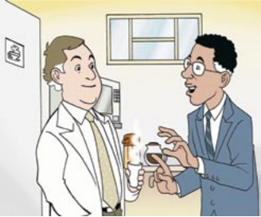
Comunicação interpessoal
É a comunicação direta e imediata acontece quando as pessoas estão cara a cara. Eles se relacionam principalmente pela fala e gesticulação

Slide 16

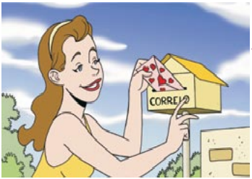
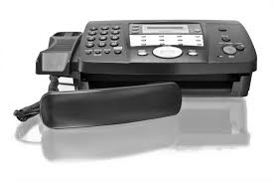
Comunicação Indireta
Já a comunicação indireta e mediada acontece quando as pessoas estão distantes e não podem se enxergar nem escutar uma a outra.

Slide 17
Comunicação Indireta
Nessa situação, elas precisam usar algum meio que lhes possibilite a troca de informações, transportando a voz ou os gestos que uma faz até a outra.
Os meios utilizados podem ser variados (telefone, carta, computador), mas uma vez usado um meio, ele estará mediando (intermediando) a comunicação entre as pessoas.

Slide 18
Comunicação Institucional
É aquela criada exclusivamente para formar imagem positiva em torno de uma organização, empresa, pessoa, ou ainda em torno de algo ou alguma coisa.
Ela está ligada ao nível de abordagem do assunto tratado e ao tipo de linguagem adotada para transmitir informações de uma determinada organização.

Slide 19

Comunicação Institucional
O nível de abordagem deve ter a amplitude necessária à representação do conjunto de conceitos de uma organização, como filosofia, valores, missão, visão, políticas, pensamentos, condutas, posturas e atitudes, tanto do ponto de vista ético-moral quanto administrativo, em todos os níveis da organização.

Slide 20
Comunicação Institucional
Que diferença faz para a comunicação se as pessoas estiverem em espaços informais ou em espaços sociais formais quando trocam informações?
Aparentemente nenhuma, pois a comunicação continua sendo entre pessoas que usam linguagem e meios para isso, não é mesmo?

Slide 21
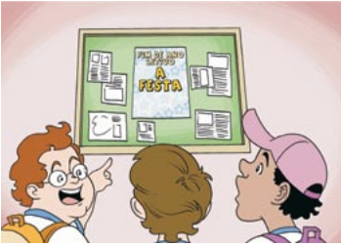
Comunicação Institucional - Murais
As informações contidas no mural da escola dizem respeito a assuntos da escola (trabalhos dos alunos, datas festivas, avisos aos pais, entre muitos outros).

Slide 22
Comunicação Institucional - Os atores.
Então, as informações a serem fixadas no mural da escola são informações de interesse da instituição escolar, na qual as pessoas assumem certas posições: alunos, professores, diretores, funcionários, pais.
São os sujeitos ou atores escolares. A comunicação institucional acontece entre pessoas, porém, quando elas estão em exercício de seus papéis institucionais, formam um público.

Slide 23


Comunicação Institucional - Problemas.
Nas empresas os problemas de comunicação entre os diversos setor ou pessoas podem causar desgastes ou até prejuízos.

Slide 24
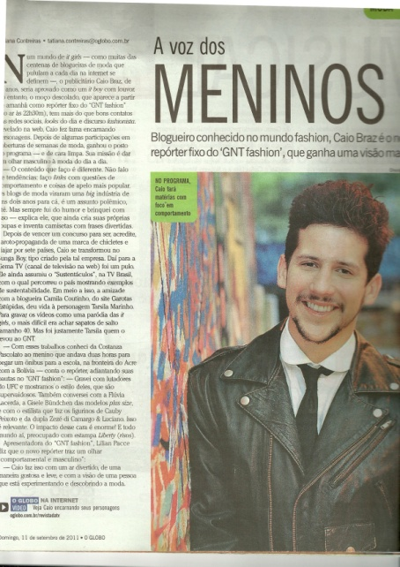
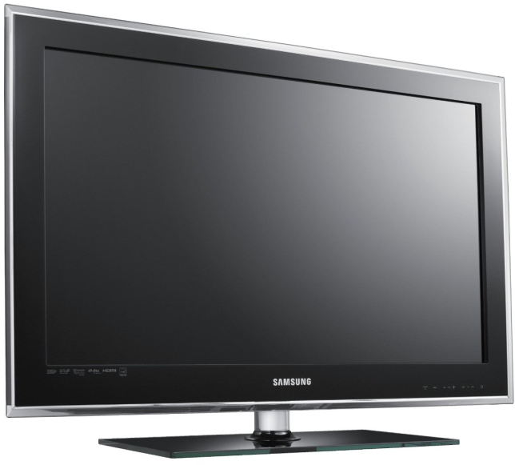
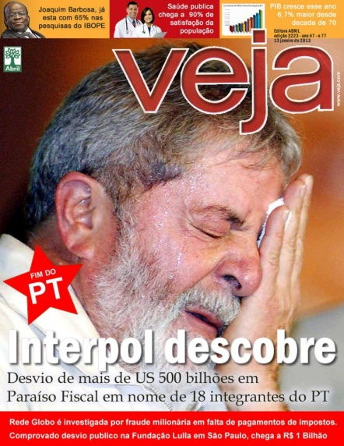
Comunicação de massas.
A comunicação de massa tem de ser feita pelos meios de comunicação a fim de atingir e alcançar as multidões. Portanto, a comunicação de massa é sempre mediada.

Slide 25
Comunicação de massas.
Para que qualquer pessoa possa entender as informações transmitidas indistintamente na sociedade, nos meios de comunicação (jornal, rádio e televisão, principalmente) elas têm de ser produzidas e reproduzidas por meio de linguagens simplificadas (vocabulário comum, por exemplo) e múltiplas (visuais, sonoras e escritas).

Slide 26
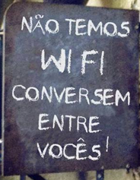
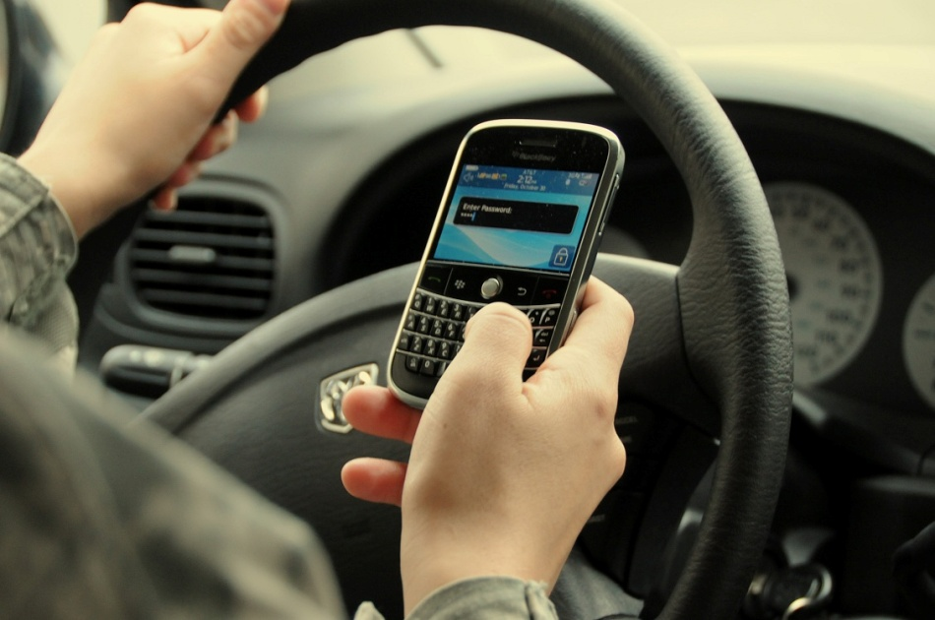
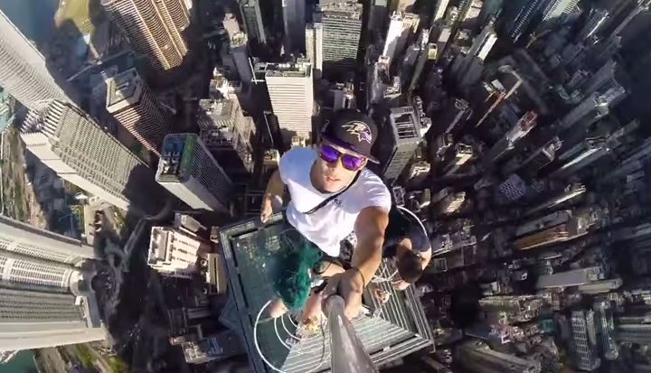
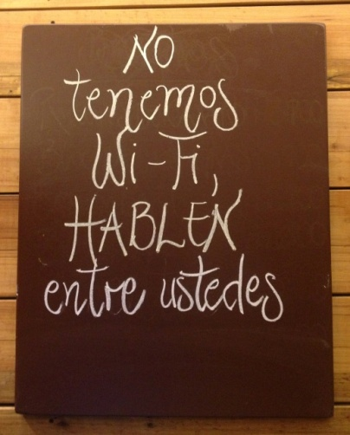
Para refletir...

Slide 27
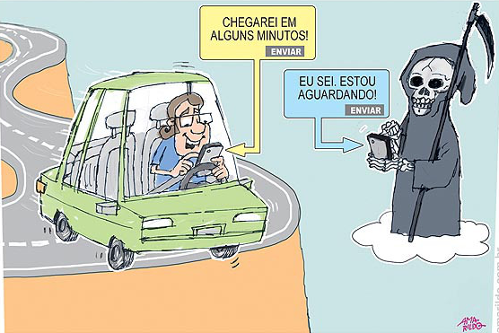
Para refletir...

Slide 28
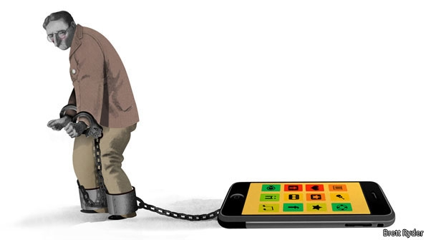

Slide 29
BASES PARA UMA BOA COMUNICAÇÃO

Slide 30
SABER OUVIR
DEMONSTRE ESTAR APTO A OUVIR INFORMAÇÕES MESMO QUE DESAGRADÁVEIS E CRÍTICAS, PROCURANDO VÊ-LAS DE FORMA CONSTRUTIVA.
ESCUTE, OUÇA ATENTAMENTE, DEMONSTRANDO INTERESSE PELO QUE ESTÁ SENDO APRESENTADO, NÃO INTERROMPA DESNECESSARIAMENTE.

Slide 31
EXAMINE O PONTO CRITICADO
SEJA HUMILDE E EXAMINE O PONTO CRITICADO PARA DAR CRÉDITO AS BOAS IDÉIAS E AO TRABALHO SINCERO.
AO RECEBER CRITICAS, PROCURE EXTRAIR OS ASPECTOS POSITIVOS E CONSTRUTIVOS.
POSTERIORMENTE ANALISE E ESTABELEÇA PROCEDIMENTOS DE AJUSTE E/OU CORREÇÕES.

Slide 32
EVITE TERMOS TÉCNICOS
-
NÃO USE GIRÍAS E EVITE TERMOS TÉCNICOS QUE PODEM ATRAPALHAR NA COMUNICAÇÃO, SE FOR IMPRESCINDÍVEL O SEU USO, EXPLIQUE QUAL O SIGNIFICADO DOS TERMOS USADOS.
VOCÊ PODE ESTAR FALANDO COM ALGUÉM QUE QUER ENTENDER O QUE VOCÊ ESTÁ FALANDO E NÃO CONSEGUE. USE UMA LINGUAGEM QUE DESCREVA A REALIDADE.

Slide 33
ESCLAREÇA SUAS IDÉIAS
ESCLAREÇA SUAS IDÉIAS ANTES DE TRANSMITI-LAS, FAÇA COM QUE ELAS SEJAM PRECISAS.
ANALISE SE AS SUAS IDÉIAS ESTÃO COERENTES COM O QUE SE DESEJA TRANSMITIR.

Slide 34
EXPRESSE O SEU INTERESSE
ENTRE FREQUENTEMENTE EM CONTATO COM OS SEUS FUNCIONÁRIOS E ESCUTE.
EXPRESSE SEU INTERESSE PELOS SEUS PROBLEMAS E ESCUTE. QUESTIONE O INTERLOCUTOR, PEÇA DETALHES.

Slide 35
AÇÕES X INFORMAÇÕES
DEMONSTRE QUE AÇÕES SÃO TOMADAS BASEADAS EM INFORMAÇÃO, CASO CONTRÁRIO O PESSOAL PENSARÁ QUE NÃO VALEU A PENA O TEMPO E O ESFORÇO DISPENDIDOS PARA MANTER O FLUXO DE COMUNICAÇÃO.
EXECUTE SUAS AÇÕES COM BASE NAS INFORMAÇÕES ADQUIRIDAS E VALIDADAS.

Slide 36
PROCURE SER OBJETIVO
SEJA OBJETIVO, NÃO FAÇA RODEIOS, MESMO QUE A MENSAGEM SEJA O QUE AS PESSOAS NÃO GOSTARIAM DE OUVIR.
DIGA O QUE AS PESSOAS NECESSITAM OUVIR E NÃO O QUE ELAS GOSTARIAM DE ESCUTAR.

Slide 37
A QUEM VOU ME DIRIGIR?
VERIFIQUE SE FOI ENTENDIDO

Slide 38
"FEEDBACK"
O RETORNO DE INFORMAÇÕES É IMPORTANTE PARA MANTER SEUS FUNCIONÁRIOS OU PARCEIROS ATUALIZADOS NOS PROCESSOS E ATIVIDADES DE INTERESSE COMUM, SEMPRE RETORNE A INFORMAÇÃO, MOSTRE OS RESULTADOS E AÇÕES CONSEQUENTES DE INFORMAÇÃO RECEBIDA ANTERIORMENTE.

